Slide 1
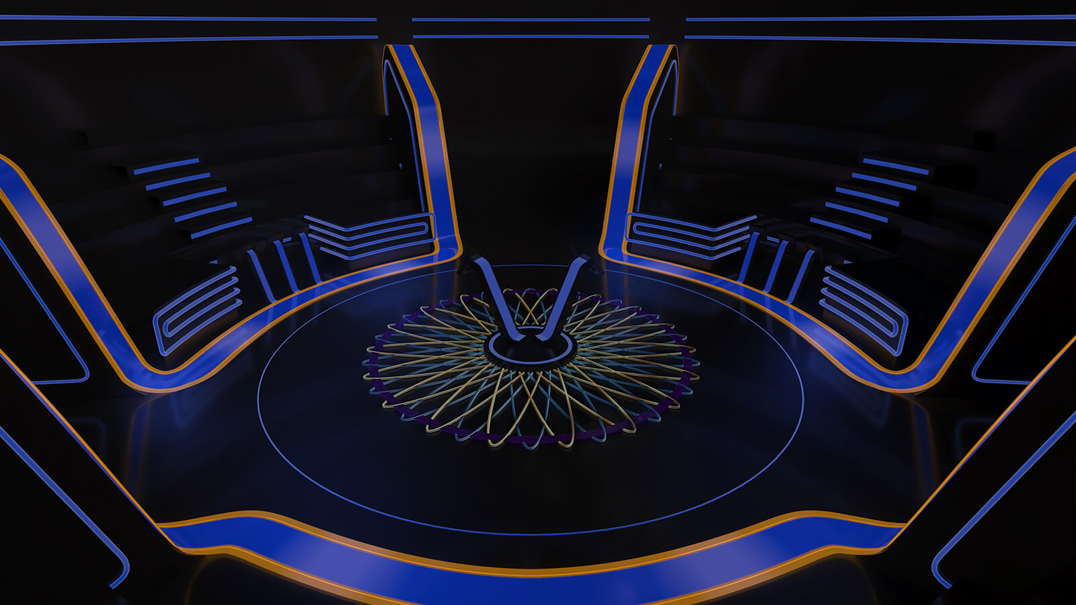



Slide 2
Fin del juego!!!
Respuesta incorrecta
(haga clic para continuar)
Respuesta correcta!!!
¿Listo para la siguiente pregunta?
(haga clic para continuar)
Fin del juego!!!
Su tiempo se ha agotado
(haga clic para continuar)
TIEMPO
11
12
0
6
8
9
2
3
4
7
1
17
5
16
19
14
15
20
10
13
18
¿Quién dijo la famosa cita: “Un vaso es un vaso y un plato es un plato”?
Albert Einstein
Mariano Rajoy
A
B
Stephen Hawking
Mahatma Gandhi
C
D

Slide 3
Fin del juego!!!
Respuesta incorrecta
(haga clic para continuar)
Fin del juego!!!
Su tiempo se ha agotado
(haga clic para continuar)
Respuesta correcta!!!
¿Listo para la siguiente pregunta?
(haga clic para continuar)
TIEMPO
11
12
0
6
8
9
2
3
4
7
1
17
5
16
19
14
15
20
10
13
18
¿Qué dictador gobernó España durante los años 1923 y 1930?
Francisco Franco
Benito Mussolini
A
B
Noelia Huguet
Primo de Rivera
C
D

Slide 4
Respuesta correcta!!!
¿Listo para la siguiente pregunta?
(haga clic para continuar)
Fin del juego!!!
Respuesta incorrecta
(haga clic para continuar)
Fin del juego!!!
Su tiempo se ha agotado
(haga clic para continuar)
TIEMPO
11
12
0
6
8
9
2
3
4
7
1
17
5
16
19
14
15
20
10
13
18
¿Quién fue el primer hombre en viajar al espacio?
Neil Armstrong
Raúl en su despedida de soltero
A
B
Carrero Blanco
Yuri Gargarin
C
D

Slide 5
Fin del juego!!!
Respuesta incorrecta
(haga clic para continuar)
Respuesta correcta!!!
¿Listo para la siguiente pregunta?
(haga clic para continuar)
Fin del juego!!!
Su tiempo se ha agotado
(haga clic para continuar)
TIEMPO
11
12
0
6
8
9
2
3
4
7
1
17
5
16
19
14
15
20
10
13
18
¿Qué va a más velocidad?
Los neutrinos
La luz
A
B
Noelia dando el tema de Fol
Un agujero negro
C
D

Slide 6

Fin del juego!!!
Su tiempo se ha agotado
(haga clic para continuar)
Fin del juego!!!
Respuesta incorrecta
(haga clic para continuar)
ENHORABUENA!!!
Ha acertado todas las preguntas
Para recoger su premio haga clic en el regalo
(haga clic para continuar)
TIEMPO
11
12
0
6
8
9
2
3
4
7
1
17
5
16
19
14
15
20
10
13
18
¿Cuántos alumnos van a entregar esta actividad?
Todos
Menos de 5
A
B
Entre 5 y 10
Entre 10 y 15
C
D

Slide 7
Gracias por participar
Para volver a jugar, reinicie la presentación
UWU

